Slide 1
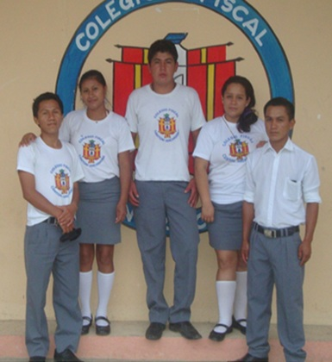
SESIÓN NOCTURNA
COLEGIO FISCAL “CANTON ARCHIDONA”
EMPRESA TILAPEZ
TELEFONO:0998575965
E-mail: tilapez2012@yahoo.com

Slide 3
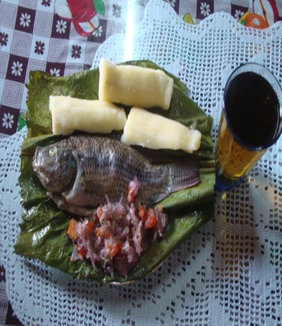
Maito de tilapia
ingredientes
Este producto elaborado de:
Tilapia, sal, hojas de bijao, yuca, ensalada, vaso, de Guayusa
DIRECCION: Archidona, Av. Napo, tras del municipio
CORREO ELECTRONICO:
tilapez2012@yahoocom
COD: MDT-001
PRECIO: $3,00

Slide 4
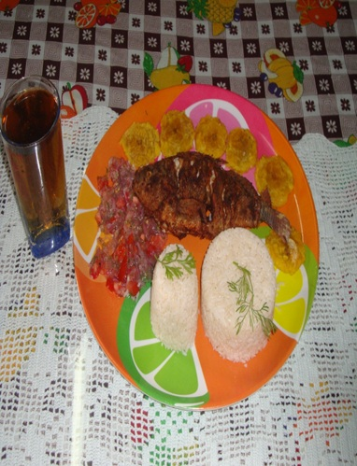
TILAPIA FRITA
INGREDIENTES
Este producto esta elaborado de:
Tilapia , aceite, condimento, sal, patacones, ensaladas, agua de hierva luisa
DIRECCION: Archidona, Av. Napo, tras del municipio
CORREO ELECTRONICO:
tilapez2012@yahoo.com
COD. FPT-002
PRECIO: $3,50

Slide 5
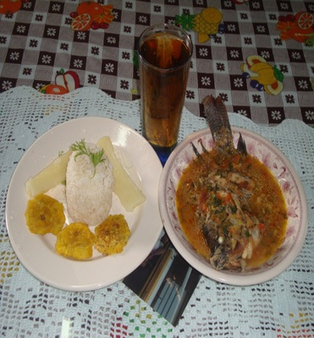
Estofado de tilapias
ingredientes
Este producto está elaborado de:
Tilapia, ajo, refrito, arroz , sal, hierbitas, culantro de monte, aliño, patacones, vaso de guayusa
DIRECCION: Archidona, Av Napo, tras de municipio
CORREO ELECTRONICO:
tilapez2012@yahoo.com
COD.EDT-003
PRECIO: $3,50

Slide 6
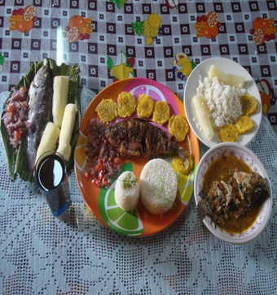
“ platos típicos de tilapia”
PRODUCTOS | VALORES | CÓDIGOS
MAITO DE TILAPIA | $ 3,00 | MDT-001
TILAPIA FRITO | $ 3,50 | TF-002
ESTOFADO DE TILAPIA | $ 3,50 | EDT-003

